Slide 1
Avis sur le projet de SCoT du Grand Libournais
29 septembre 2022 : engagement procédure de révision du SCoT du Grand Libournais approuvé en octobre 2016
Mars 2024 à juin 2025 :
plusieurs ateliers "Eau"
4 réunions "Assises de l’eau" avec l’ensemble des acteurs de l’eau et de l’urbanisme (Etat, services d’eau, syndicats de rivières, EPTB, EPCI, Communes, SCoT) – grandes concertations
De janvier à mars 2025 :
Accompagnement du SMEGREG sur une prospective des besoins en AEP futurs (2035 – 2045)
9 septembre 2025 : projet de SCOT (15 pièces et 1314 pages)
Janvier 2026 : enquête publique

Slide 2
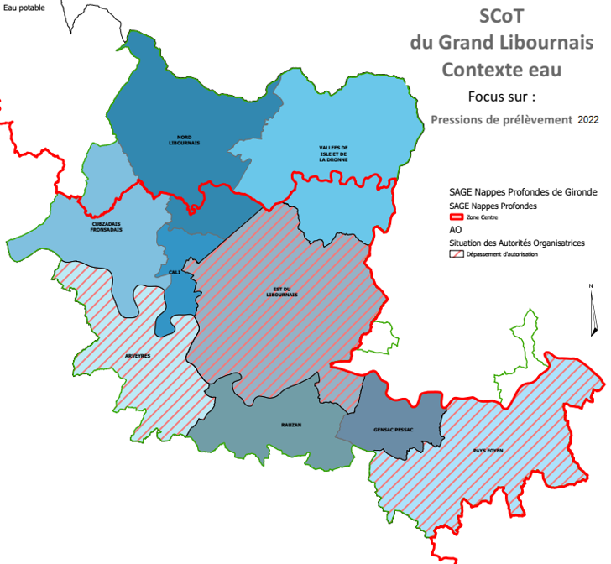
Avis sur le projet de SCoT du Grand Libournais
La desserte en eau potable du territoire du SCoT :
10 services producteurs et/ou distributeurs d’eau potable sur le territoire du SCoT
16 millions de m³ prélevés en 2023, à plus de 75% issus de l’Eocène Centre déficitaire
plusieurs services en difficulté vis-à-vis de leurs autorisations de prélèvement et/ou de leur capacité de production avec pour beaucoup des performances faibles.

Slide 3
Avis sur le projet de SCoT du Grand Libournais
Le projet de SCoT et son impact sur les ressources :
+11 000 habitants en 2035 (18 000 sur le territoire des services d’eau), soit 1,1 Mm³ de prélèvements supplémentaires estimés avec 5 services sur 10 en dépassement ou en limite de leurs autorisations sans actions complémentaires d’économie et de maîtrise des consommations.
+19 000 habitants en 2045 (31 000 sur le territoire des services d’eau), soit 1,9 Mm³ de prélèvements supplémentaires estimés avec l’ensemble des services en dépassement ou en limite sans actions complémentaires d’économie et de maîtrise des consommations.
gisement maximal d’économie par réduction des pertes :
# 1,2 millions de m³ au maximum.

Slide 4
Avis sur le projet de SCoT du Grand Libournais
Analyse du contenu du projet de SCoT :
à souligner les efforts réalisés par le porteur de projet pour la prise en compte des contraintes liées à la gestion des ressources en eau, notamment à travers le travail de concertation mené via les assises de l’eau et la volonté d’instaurer un vrai dialogue avec les services d’eau.
Il contient notamment :
l’expression d’une volonté assumée de faire de l’eau un enjeu central qui doit conditionner l’aménagement de demain par opposition avec ce qui s’est fait dans le passé ;
un DOO contenant des recommandations et orientations/ objectifs forts en matière d’engagement pour la préservation des ressources ;

Slide 5
Avis sur le projet de SCoT du Grand Libournais
Analyse du contenu du projet de SCoT :
Des recommandations et orientations/objectifs pour :
  Instaurer et pérenniser le dialogue entre acteurs de l’eau et de l’urbanisme
  Tenir compte de la disponibilité des ressources dans l’aménagement du territoire et les préserver
  Travailler sur la sobriété des usages
  Sécuriser l’approvisionnement et lutter contre les pertes en réseau

Slide 6
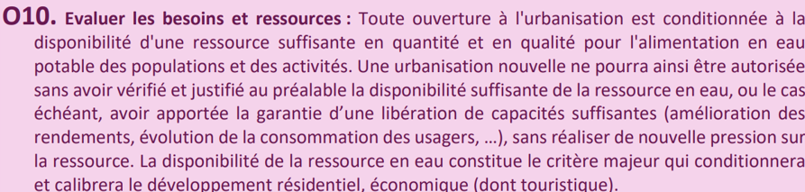
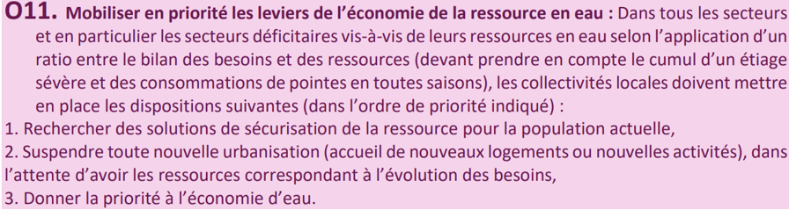
Avis sur le projet de SCoT du Grand Libournais
Analyse du contenu du projet de SCoT :
Exemple de recommandations et orientations/objectifs :
  Tenir compte de la disponibilité des ressources dans l’aménagement du territoire et les préserver

Slide 7
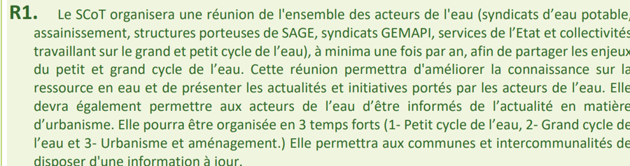
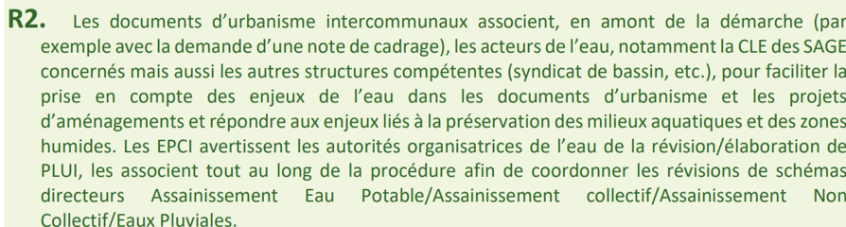
Avis sur le projet de SCoT du Grand Libournais
Analyse du contenu du projet de SCoT :
Exemple de recommandations et orientations/objectifs :
  Construire instaurer et pérenniser le dialogue entre acteurs de l’eau et de l’urbanisme

Slide 8
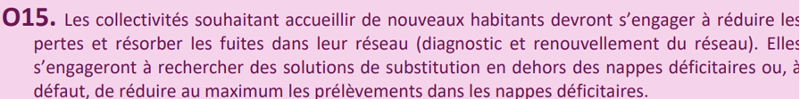
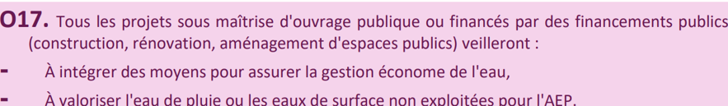
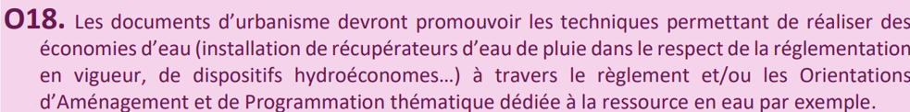
Avis sur le projet de SCoT du Grand Libournais
Analyse du contenu du projet de SCoT :
Exemple de recommandations et orientations/objectifs :
  Travailler sur la sobriété des usages

Slide 9
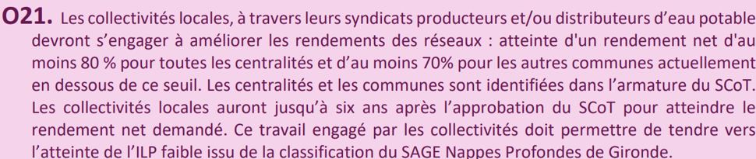
Avis sur le projet de SCoT du Grand Libournais
Analyse du contenu du projet de SCoT :
Exemple de recommandations et orientations/objectifs :
  Sécuriser l’approvisionnement et lutter contre les pertes en réseau

Slide 10
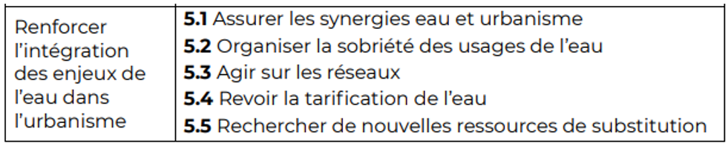
Avis sur le projet de SCoT du Grand Libournais
Analyse du contenu du projet de SCoT :
Programme d’actions listant des mesures concrètes à mettre en œuvre pour répondre aux objectifs du DOO ;
  Axe 5 :
Les 5.1 à 5.5 sont déclinés au travers de fiches actions avec plusieurs rubriques : contexte, objectifs plutôt qualitatifs, partenaires, descriptif de mise en œuvre, financement potentiel, calendrier, indicateurs de suivi.

Slide 11
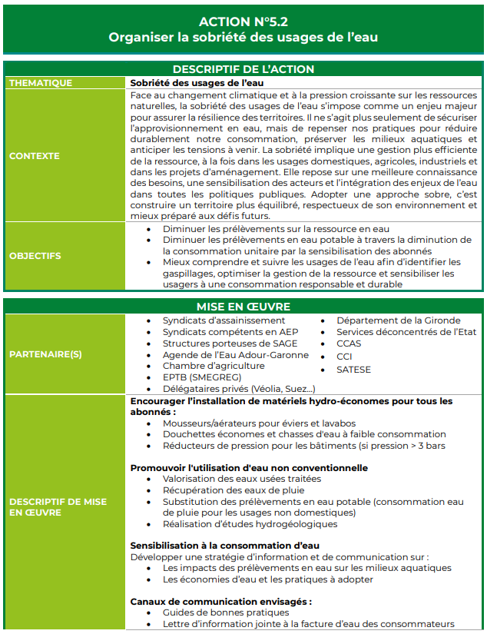
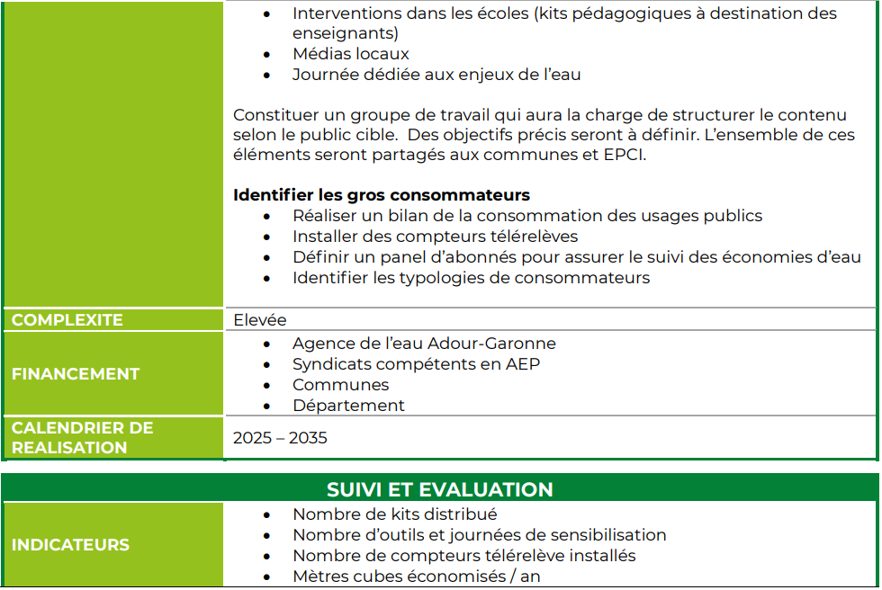
Avis sur le projet de SCoT du Grand Libournais
Analyse du contenu du projet de SCoT :
Exemple de fiche action :

Slide 12
Avis sur le projet de SCoT du Grand Libournais
Analyse du contenu du projet de SCoT :
Un volet Eau, contenant notamment un état des lieux de l’approvisionnement en eau potable ;
Un document de justification des choix spécifique à la thématique Eau, présentant en particulier :
  une prospective 2035 et 2045 des besoins en eau associé au projet de SCoT,
  des fiches cadres par services d’eau présentant le périmètre, les chiffres clés, les populations et volumes de prélèvement futurs projetés, les autorisations et les actions engagées et à venir.

Slide 13
Avis sur le projet de SCoT Bioclimatique de l’Aire Métropolitaine Bordelaise
Analyse du contenu du projet de SCoT :
Il reste néanmoins des points à améliorer pour garantir la compatibilité avec le SAGE :
Certaines maladresses dans les prescriptions du DOO et les fiches actions du programme qui risquent de gêner leur mise en œuvre,
Un état des lieux de l’AEP du territoire et un travail de prospectives insuffisamment visibles dans les pièces principales du SCoT (prospective en annexe de la justification des choix Eau, pas de renvois, pas de synthèse, etc.),
Une multiplicité de pièces avec un manque de lien entre elles, un travail de cohérence reste à mener (ex : Une prospective 2030 dans le volet Eau différentes des prospectives 2035-2045 des annexes document de justification des choix, etc.),

Slide 14
Avis sur le projet de SCoT Bioclimatique de l’Aire Métropolitaine Bordelaise
Analyse du contenu du projet de SCoT :
Il reste néanmoins des points à améliorer pour garantir la compatibilité avec le SAGE :
Des fiches cadres par service d’eau « peu visibles » car en annexe du document de justification des choix qui ne recoupent pas les objectifs des fiches actions du DOO (problème de suivi des actions ?) et qui paraissent peu réalistes dans certains cas. Ces fiches représentent-t-elles bien un engagement formel de ces acteurs ?

Slide 15
Avis sur le projet de SCoT Bioclimatique de l’Aire Métropolitaine Bordelaise
Proposition d’avis :
Considérant que :
le projet de SCOT pose clairement le principe d'un conditionnement de l'ouverture de l'urbanisation à la disponibilité d'une ressource suffisante pour l'approvisionnement du territoire ;
la mise en œuvre de ce principe est apparemment renvoyée aux documents d'urbanisme de rang inférieur ;
les modalités de sa mise en œuvre mériteraient d'être améliorées/clarifiées ;
et sous réserve que :
la prospective "eau" dans le corps du projet ne soit pas limitée à 2030 ;
en cas de blocage, la CLE soit partie prenante de l'analyse de la compatibilité des modalités d'approvisionnement en eau potable du territoire ;
le projet de SCOT peut être jugé compatible avec le SAGE.

